Slide 1
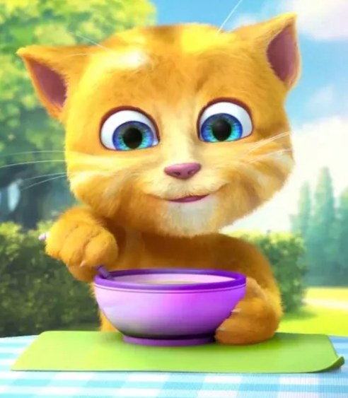
Муниципальное бюджетное дошкольное образовательное учреждение
«Детский сад №54»
Сценарий совместной деятельности
с детьми
«Кот Рыжик и здоровое питание»
Подготовили воспитатели:
Логвиненко С.А.
Кливер К.П.
Северск 2021 г.

Slide 2
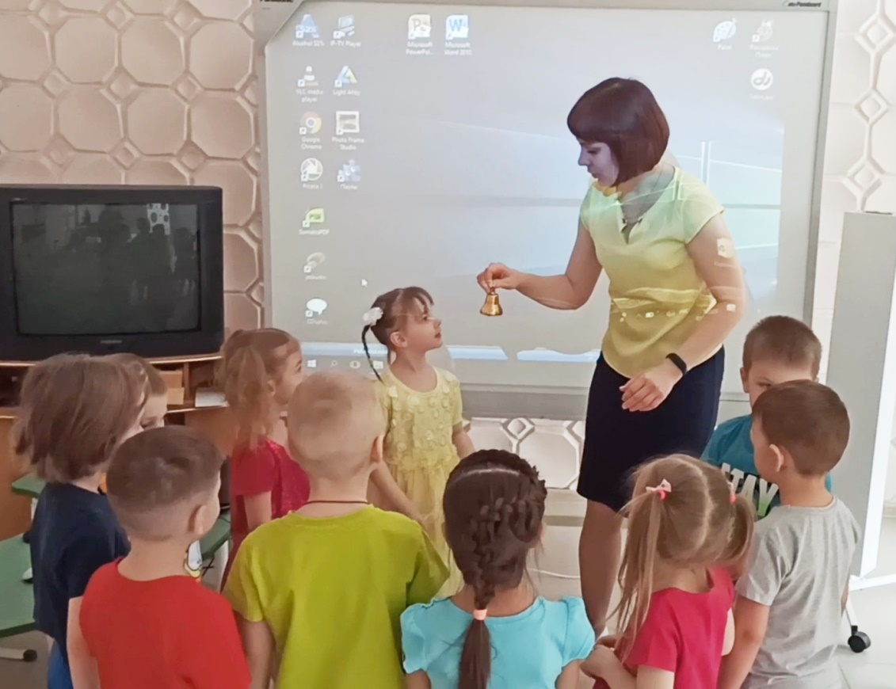
Приветствие
«Колокольчик»

Slide 3
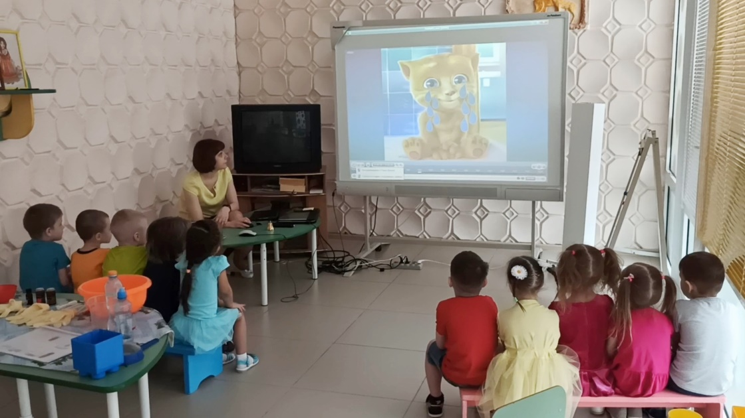
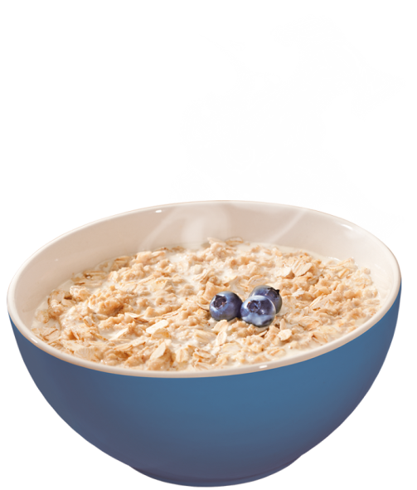
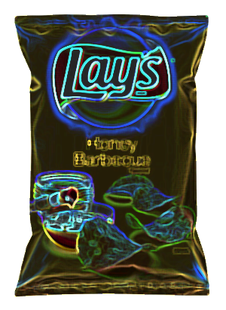
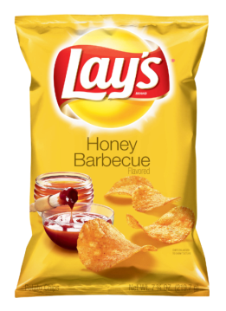
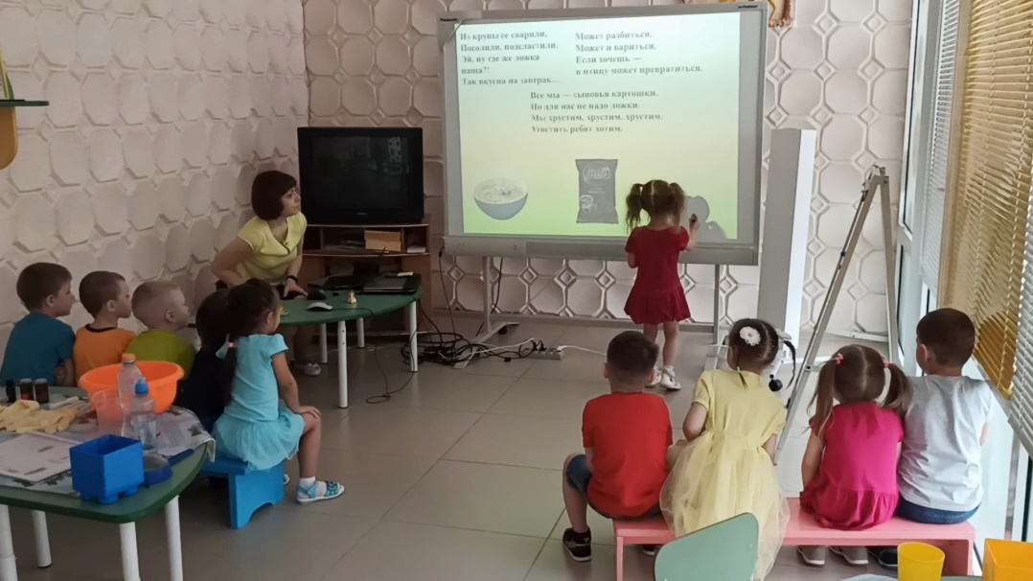
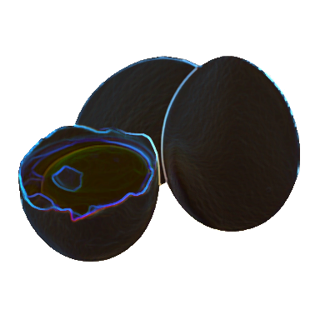
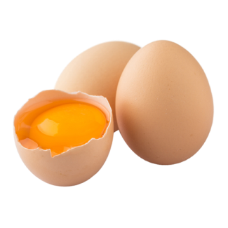
Из крупы ее сварили, Посолили, подсластили. Эй, ну где же ложка наша?! Так вкусна на завтрак...
Все мы —
сыновья картошки, Но для нас не надо
ложки. Мы хрустим,
хрустим, хрустим, Угостить ребят хотим.
Может разбиться, Может и вариться, Если хочешь — в птицу может превратиться.

Slide 4
Кошка зернышко нашла И на мельницу снесла. Намолола там муки, Испекла всем пирожки: Котенку — с капустой, Котенку — с картошкой, Котенку — с морковкой, Котенку — с морошкой. Для большого толстяка Все четыре пирожка: С капустой, с картошкой, С морковкой, с морошкой.

Slide 5
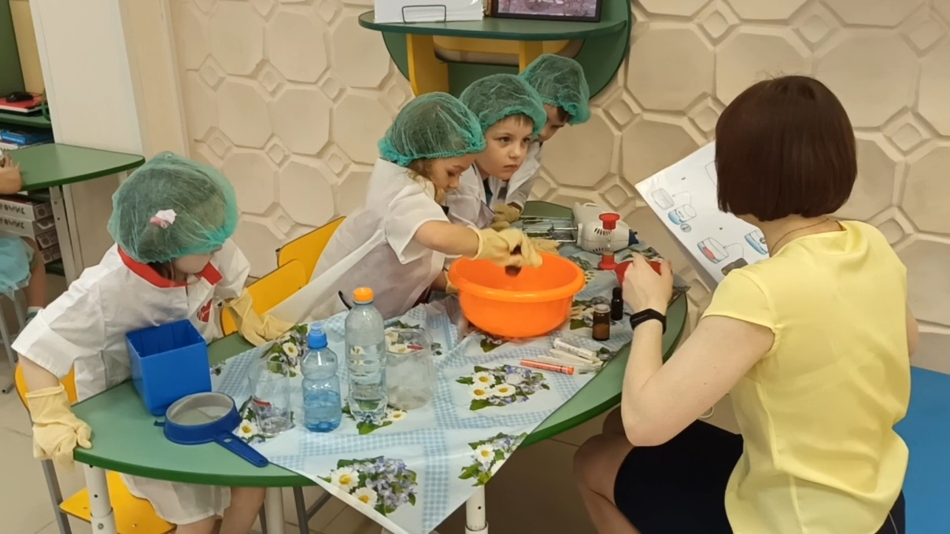
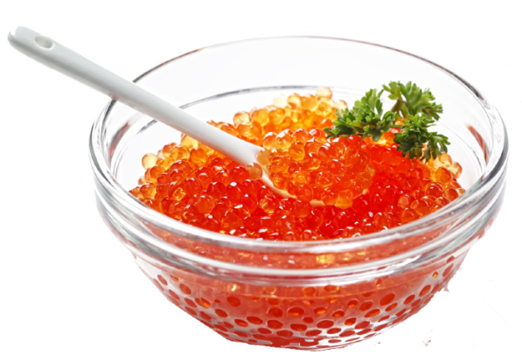
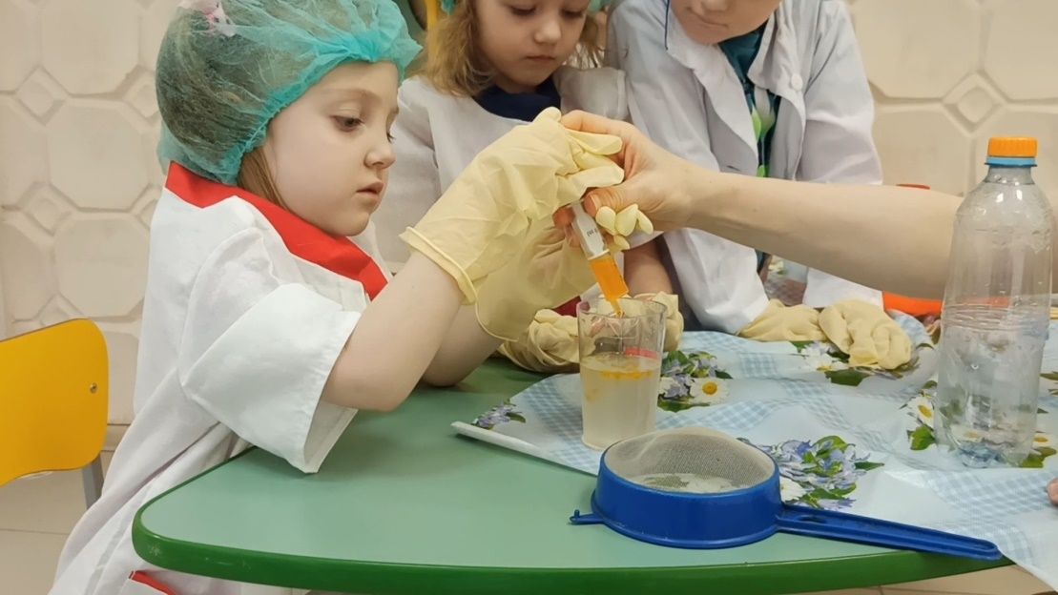
Центр «Кулинарии»
(молекулярная икра).

Slide 6
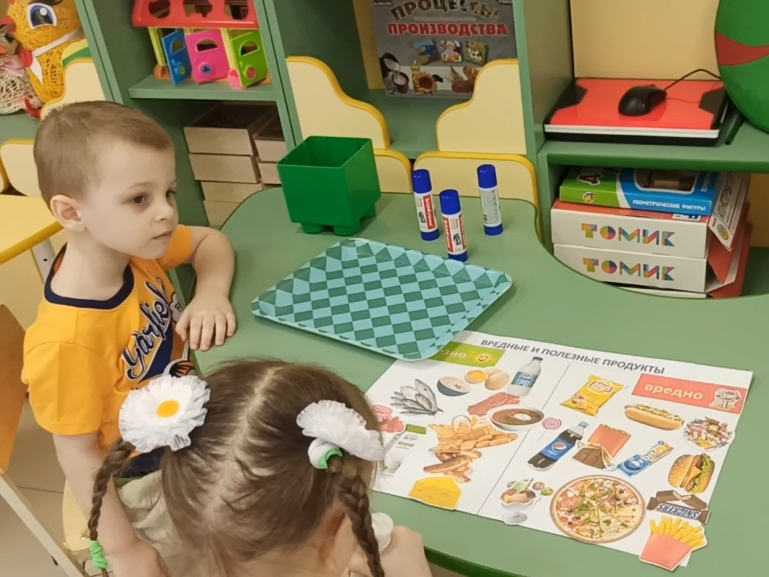
Центр «Познавательный»
(плакат «Вредно или полезно»).

Slide 7
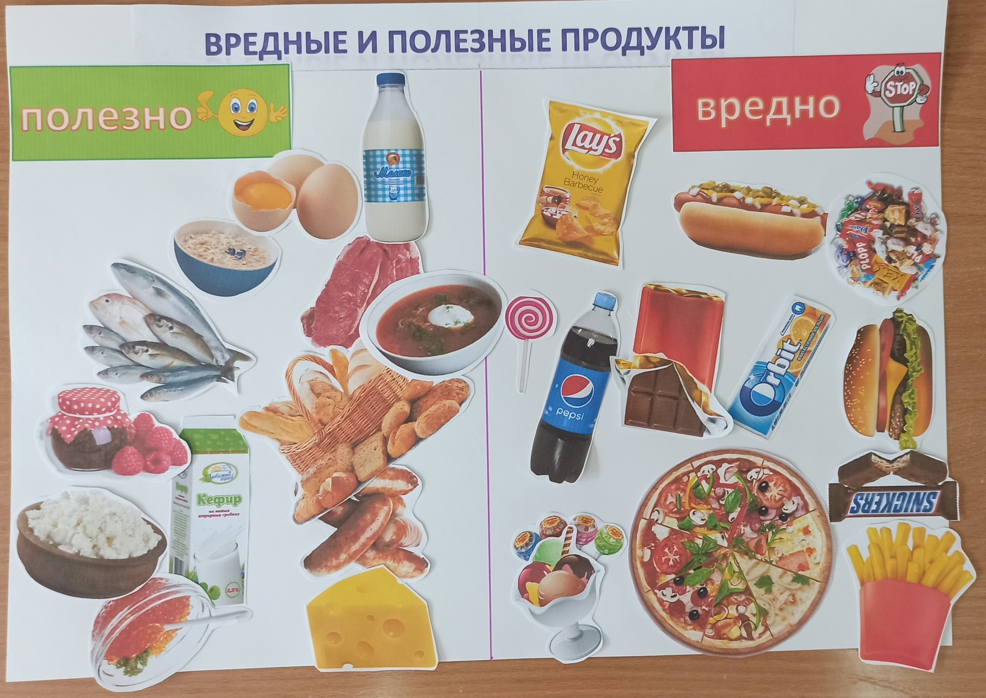

Slide 8
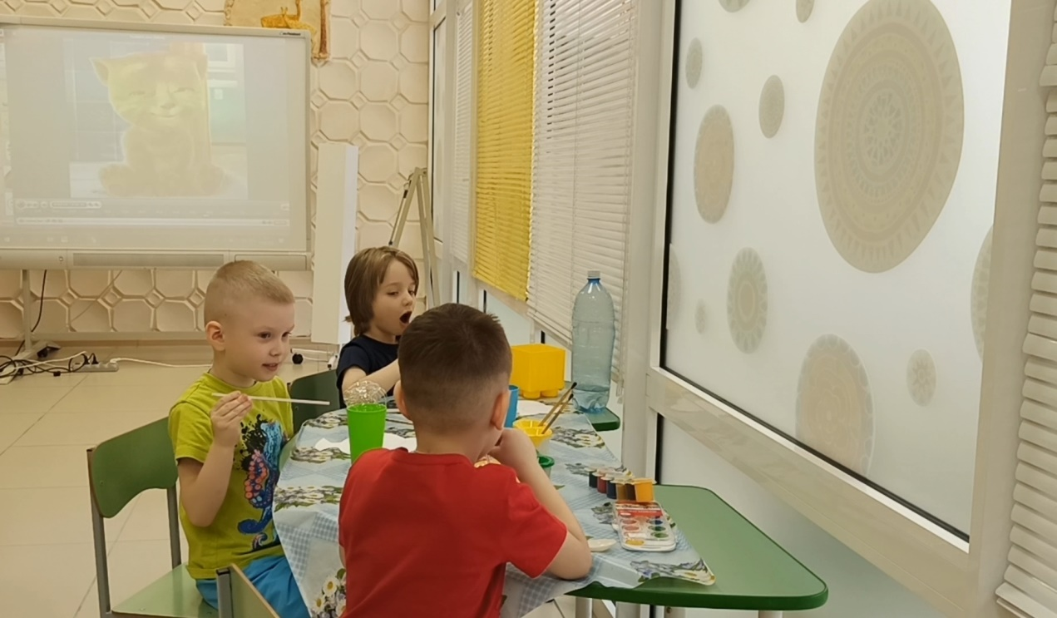
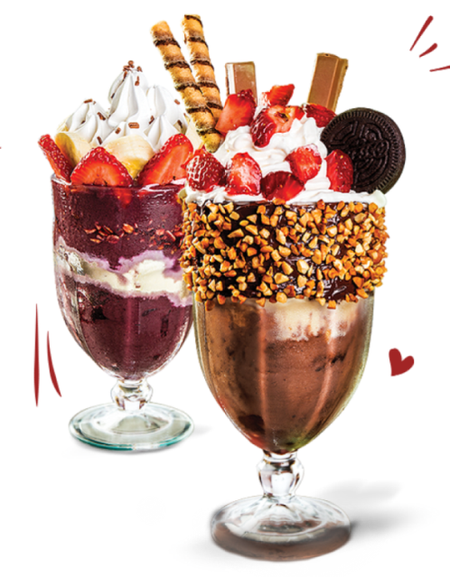
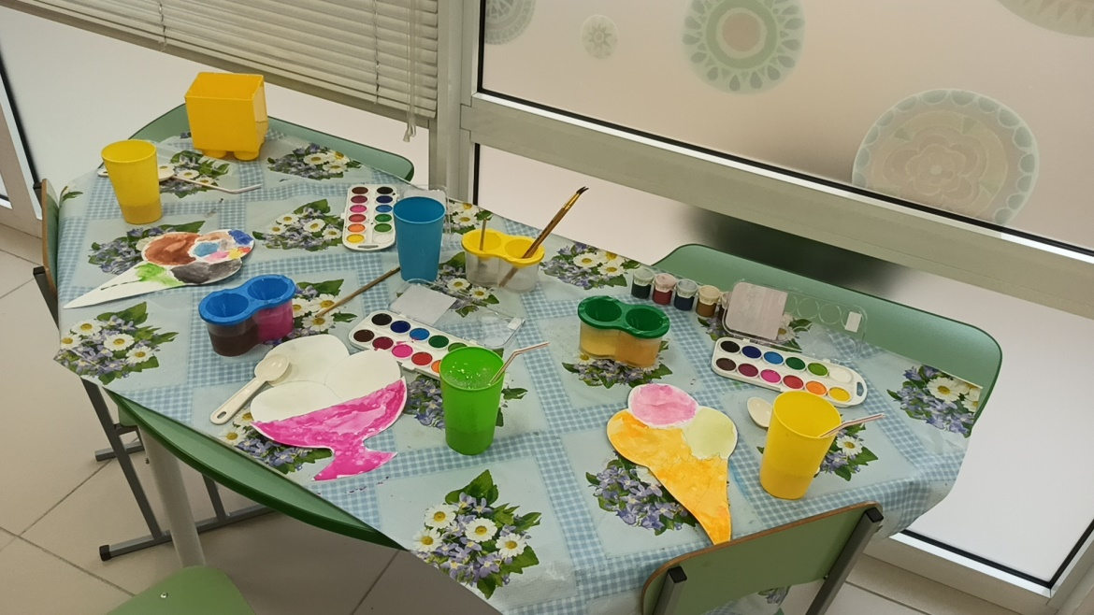
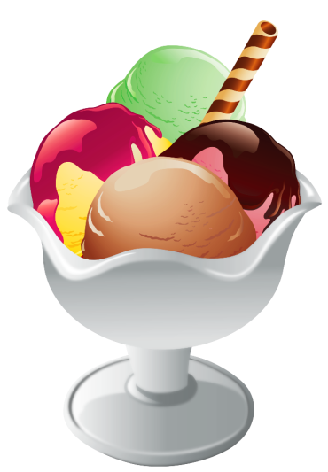
Центр «Науки» «Мороженое на десерт» (Нетрадиционное рисование мыльными пузырями.

Slide 9
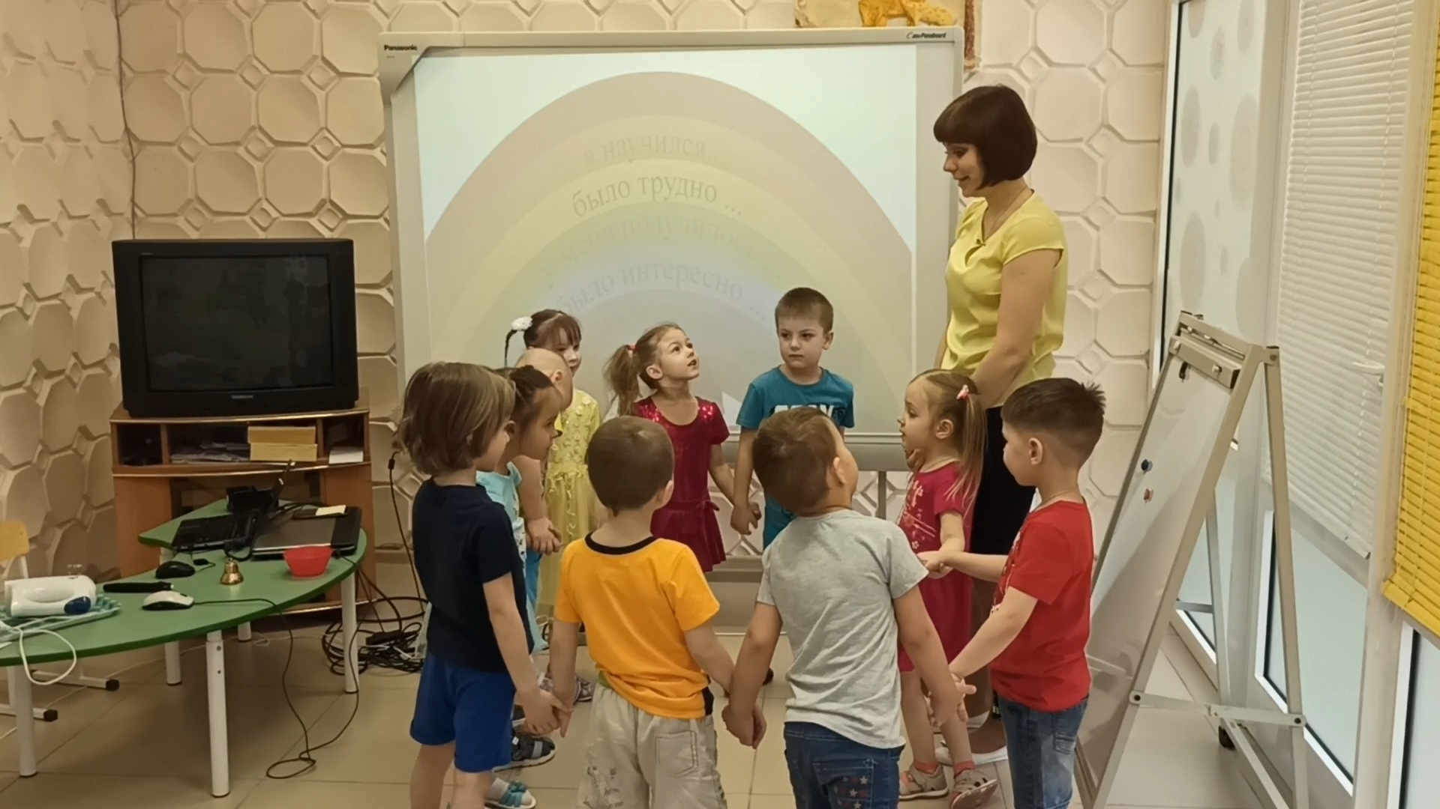
Рефлексия.

Slide 10
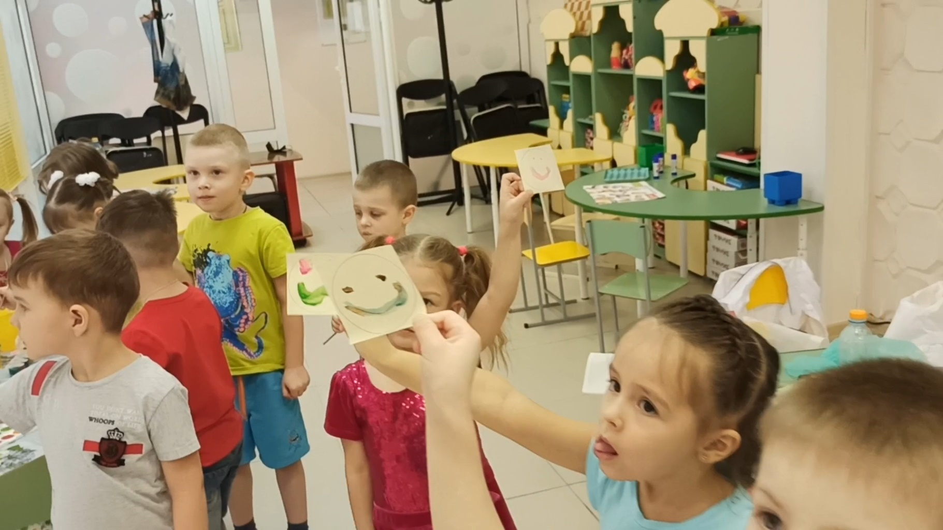

Slide 11
СПАСИБО ЗА ВНИМАНИЕ! Всем творческих успехов!

